Slide 1
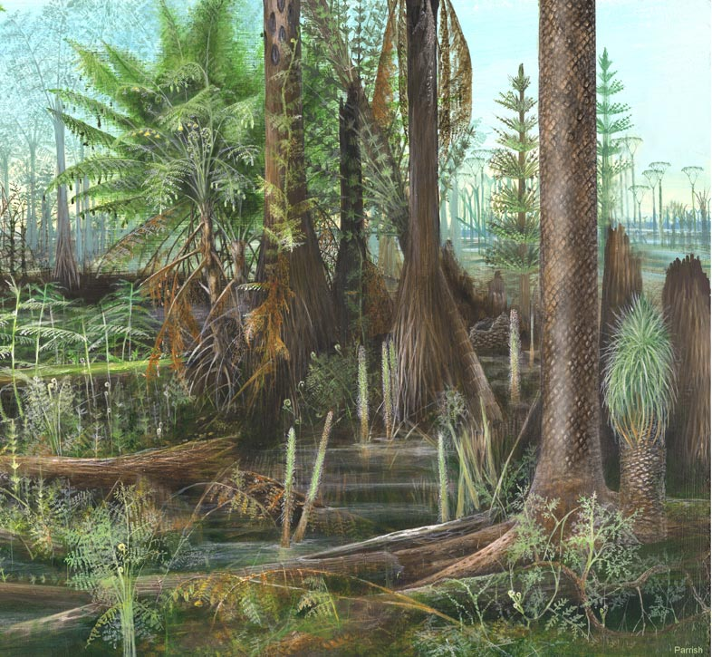
Роль папоротников, хвощей и плаунов в образовании древних лесов

Slide 2
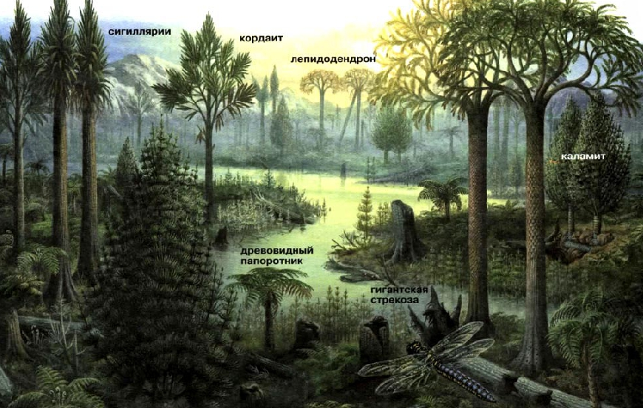
Многие миллионы лет назад древовидные папоротники, хвощи и плауны образовывали древние леса

Slide 3
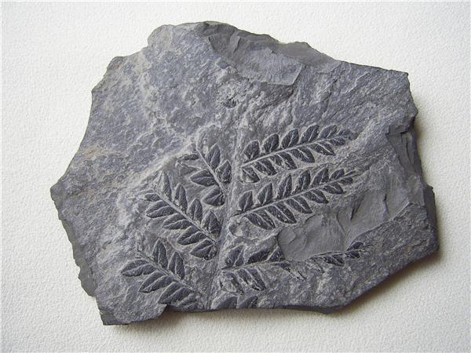
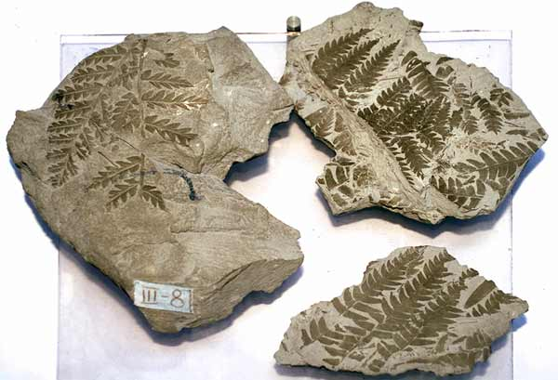
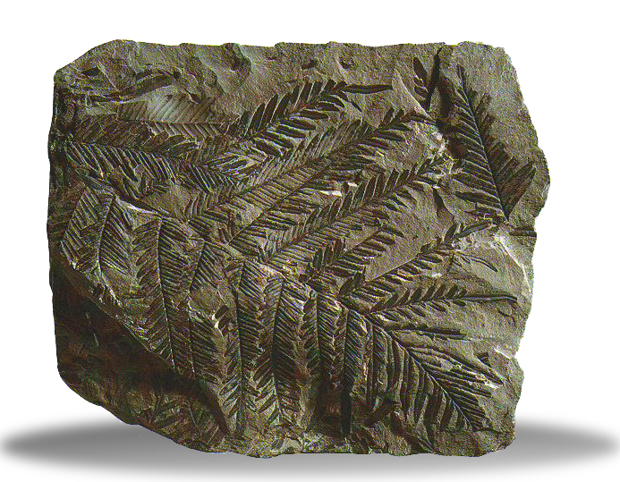
Отпечатки вымерших древовидных папоротников

Slide 4
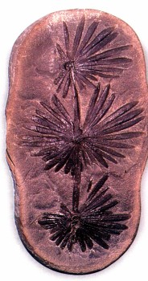
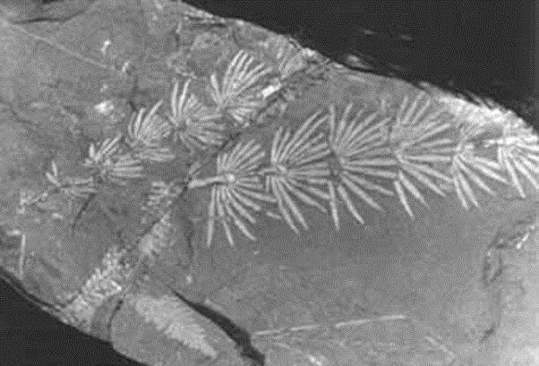
Отпечатки вымерших древовидных хвощей
Отпечаток каламита

Slide 5
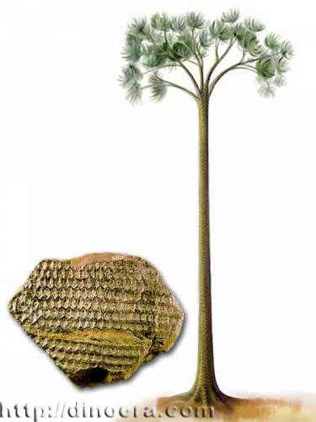
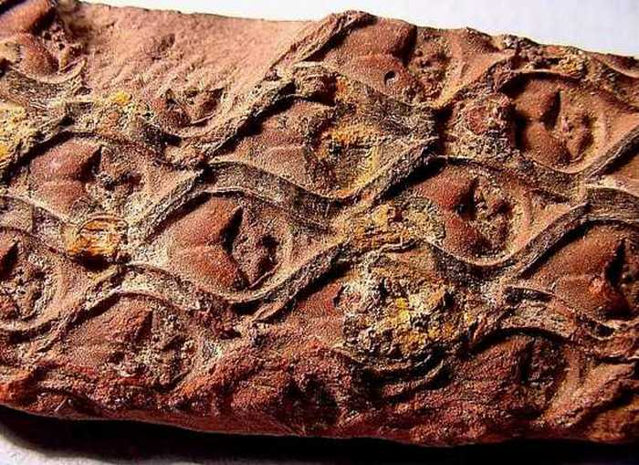
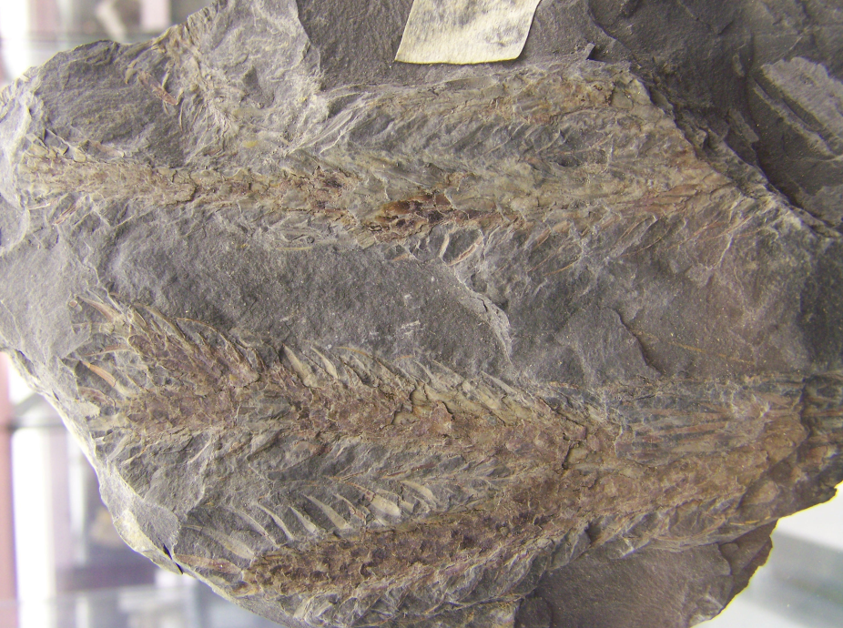
Отпечатки вымерших древовидных плаунов
Отпечатки коры и побегов лепидодендрона

Slide 6
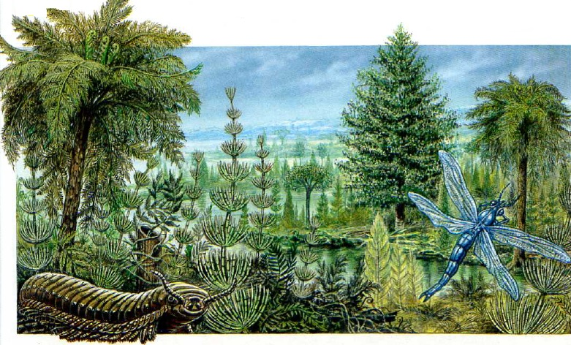
Почему один из периодов Палеозойской эры называется Каменноугольным?
Стр. 43

Slide 7
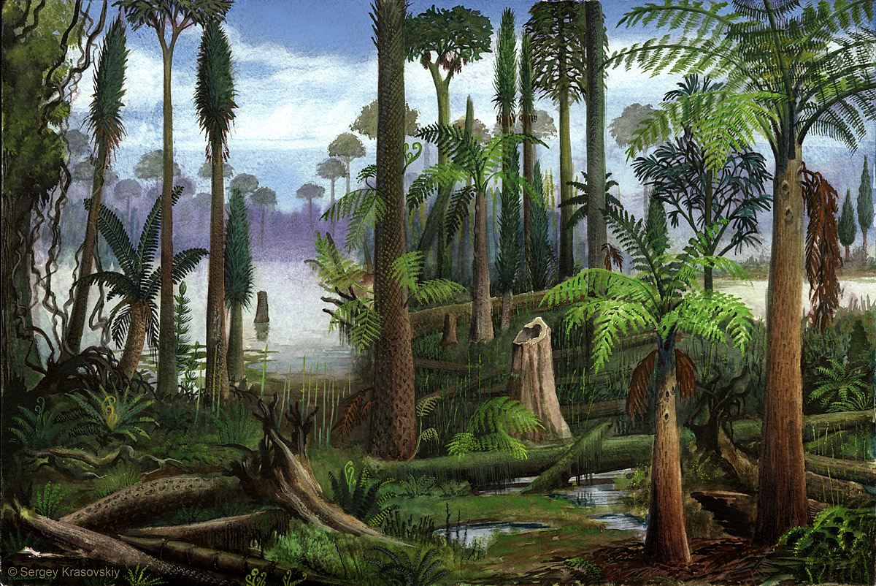
Каменноугольный период

Slide 8
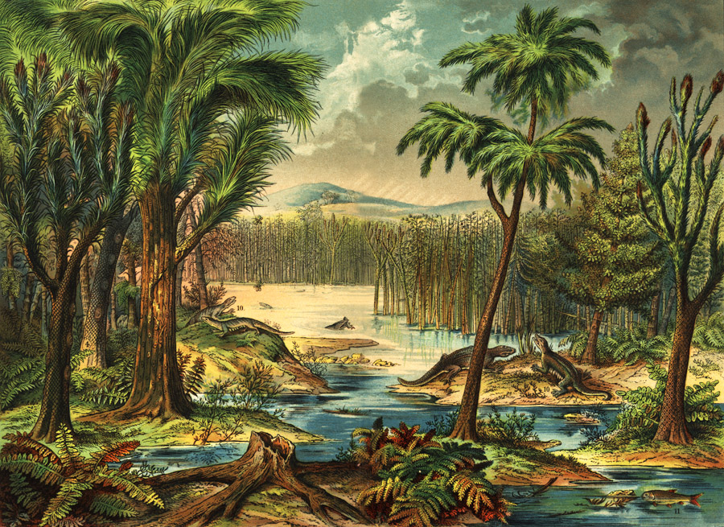
Каменноугольный период

Slide 9
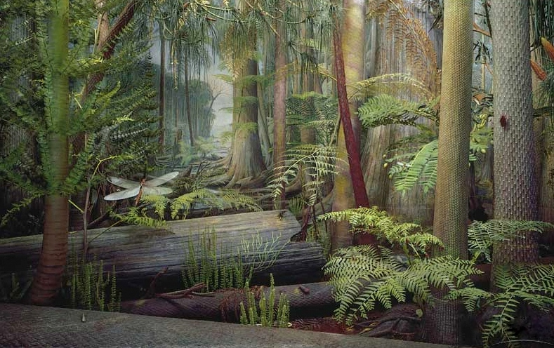
Каменноугольный период

Slide 10
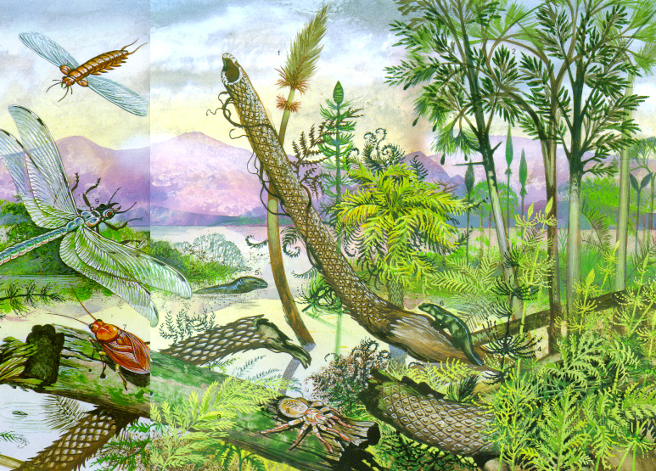
Каменноугольный период

Slide 11
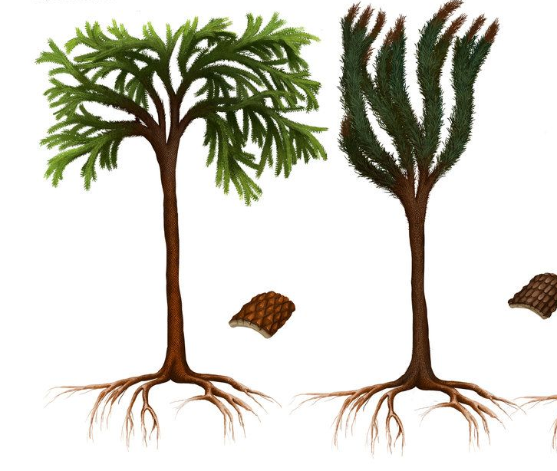
Лепидоденроны – гигантские плауны.
Листья длинные до 1 м и очень узкие до 1см
Стволы до 2м в диаметре и 40 м в высоту

Slide 12
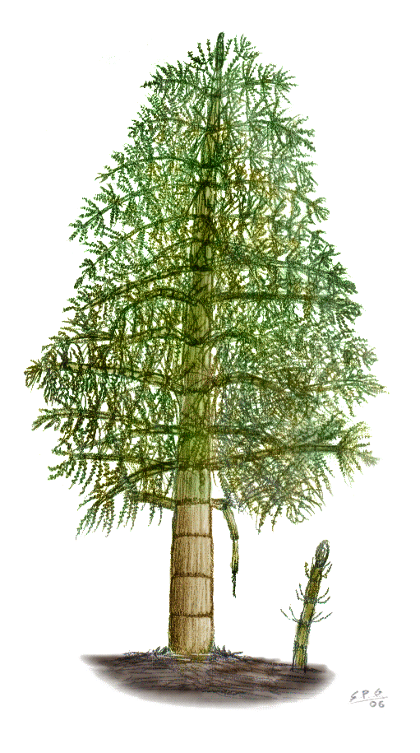
Каламиты- древесные хвощи

Slide 13
Климатические условия Палеозоя
Стр. 42

Slide 14
Климатические условия Палеозоя
Тепло и влажно
Много мелких водоемов
Освещение мягкое рассеянное
Большое количество водяных паров в атмосфере

Slide 15
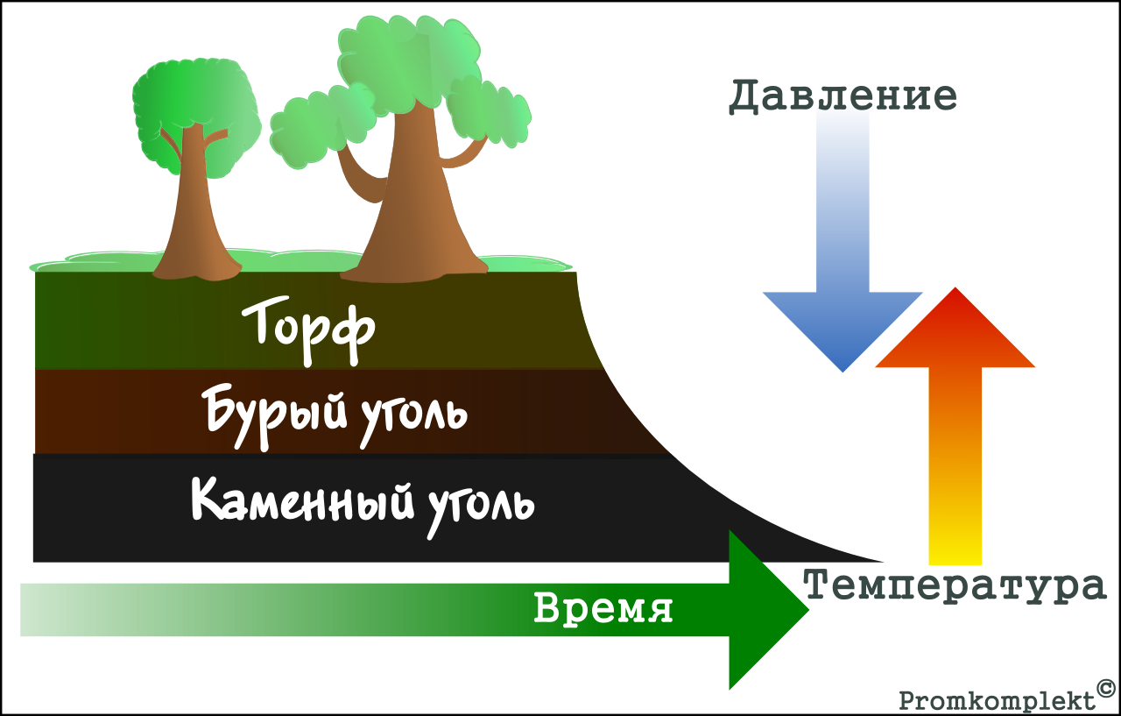
Образование каменного угля
Стр. 43

Slide 16
Образование каменного угля
Механическая ткань ископаемых древовидных папоротников, хвощей и плаунов была развита недостаточно, поэтому стебель был непрочным и ломался.
Стволы обрушенных деревьев заливала вода, заносили ил и песок.
Недостаток кислорода.
Остатки деревьев консервировались.
Под давлением вышележащих слоев остатки уплотнялись и превращались в каменный уголь.

Slide 17
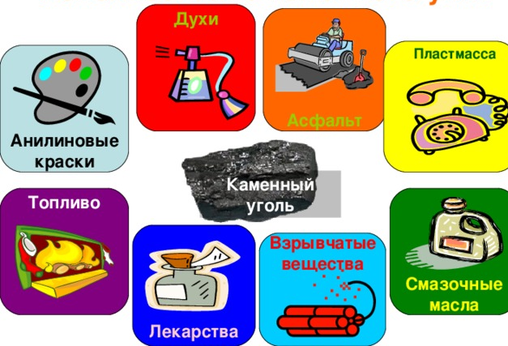
Использование каменного угля

Slide 18
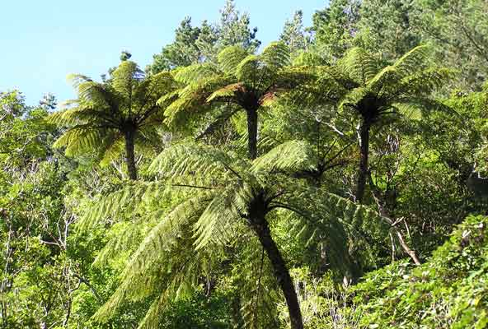
Современные папоротники
Древовидные

Slide 19
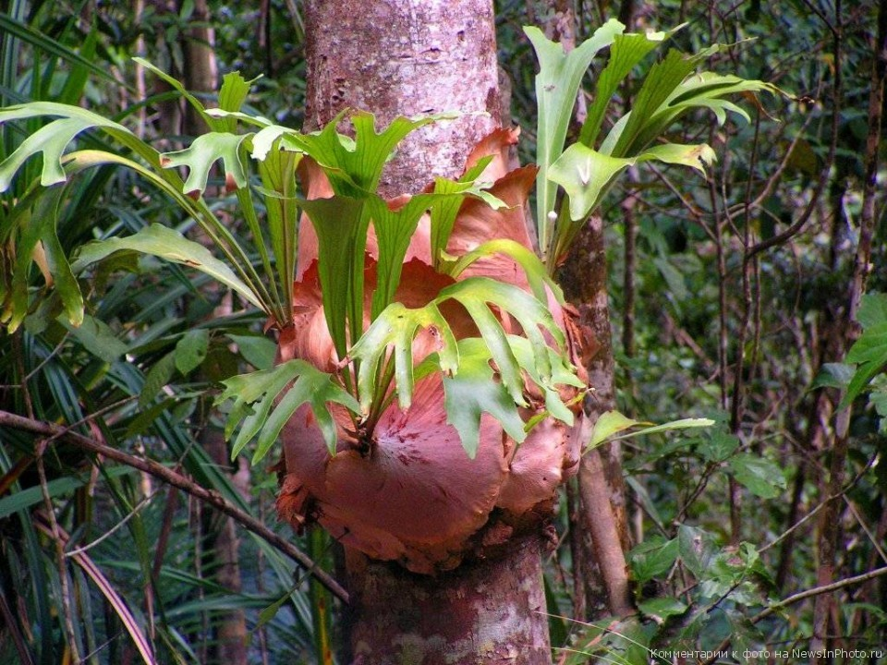
Современные папоротники
Эпифитные

Slide 20
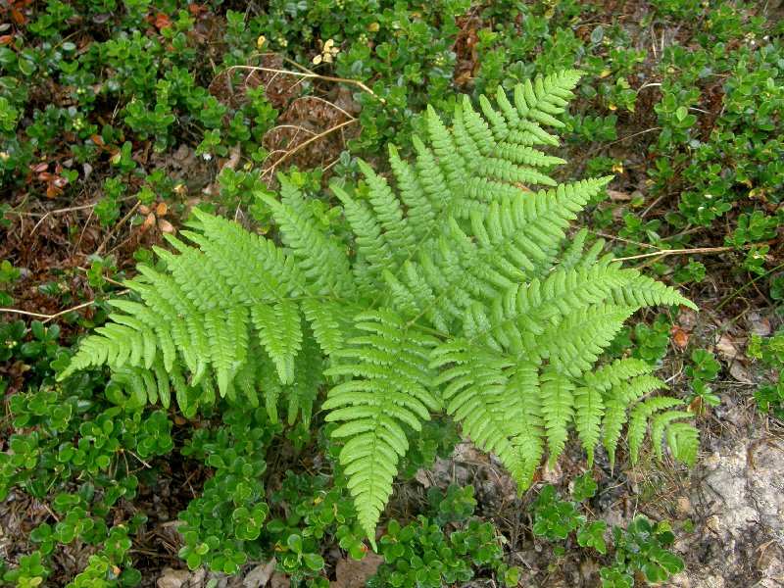
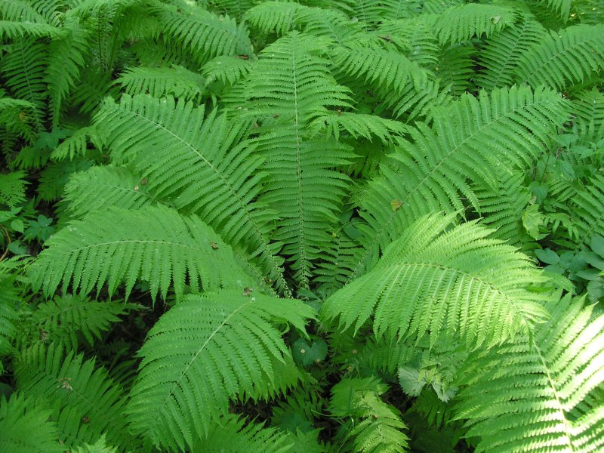
Современные папоротники
Травянистые
Орляк
Страусник

Slide 21
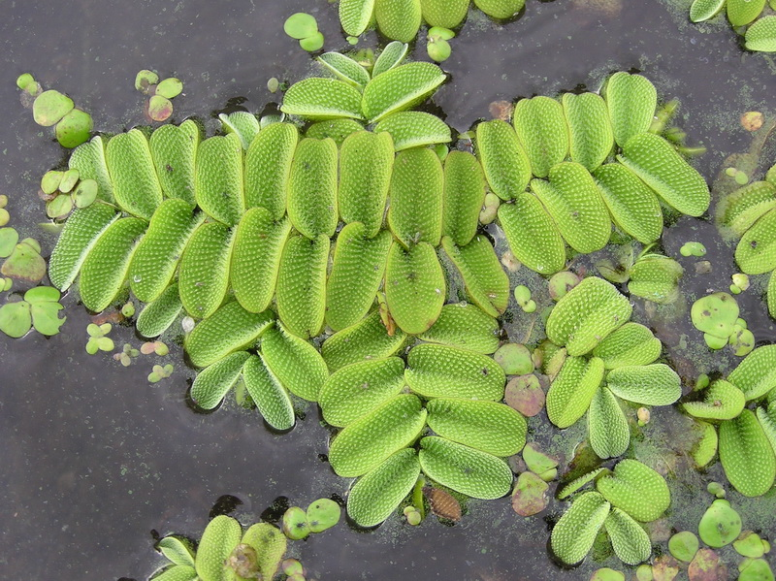
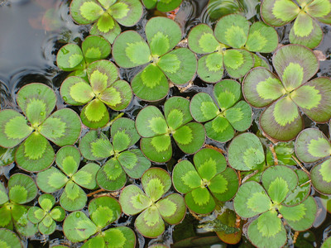
Современные папоротники
Водные
Сальвиния
Марсилия

Slide 22
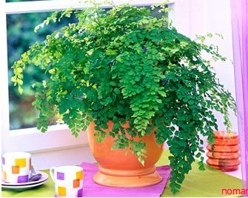
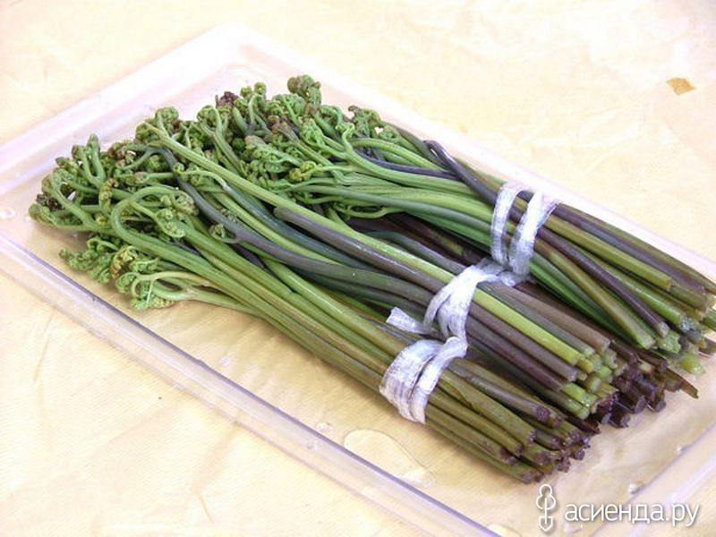
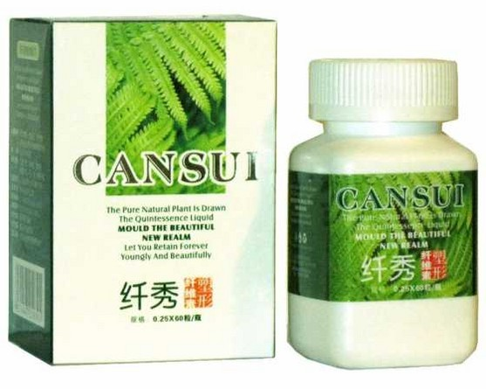
Использование папоротниковидных
Стр. 43

Slide 23
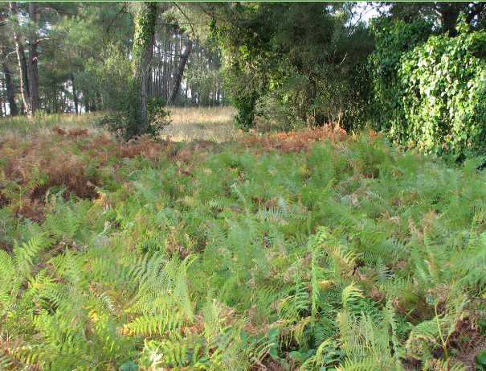
Значение папоротников
Подлесок в биоценозе

Slide 24
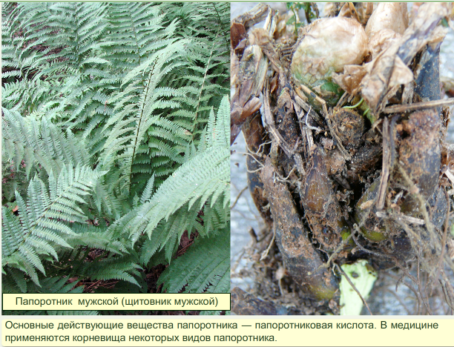
Значение папоротников
Лекарственное сырье

Slide 25
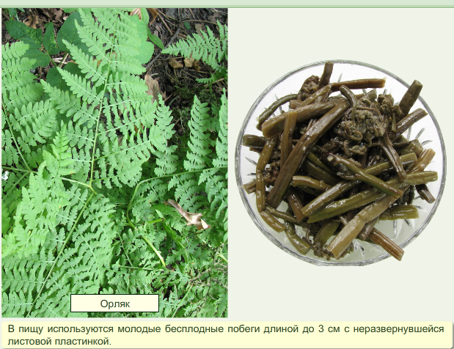
Значение папоротников
Употребление в пищу

Slide 26
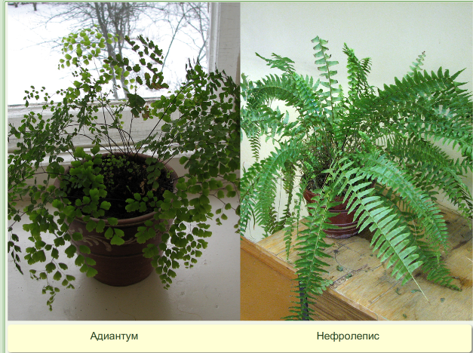
Значение папоротников
Декоративное садоводство

Slide 27
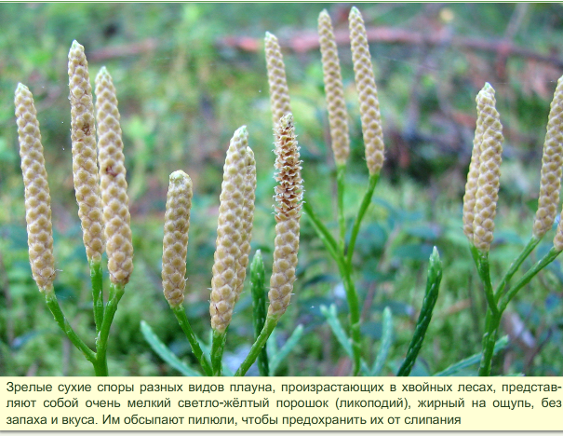
Значение плаунов
В аптечном деле

Slide 28
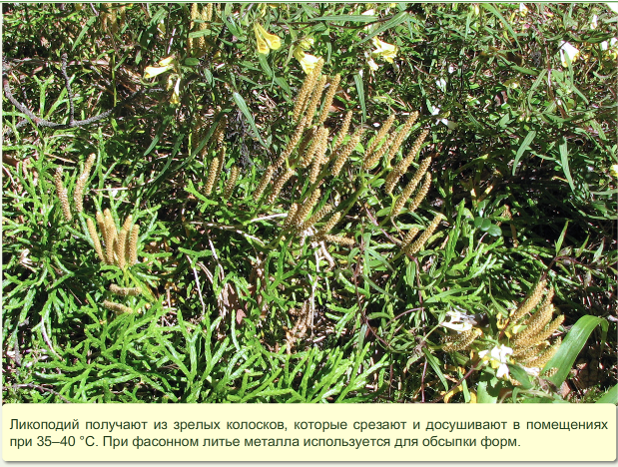
Значение плаунов
Фасонное литье металла

Slide 29
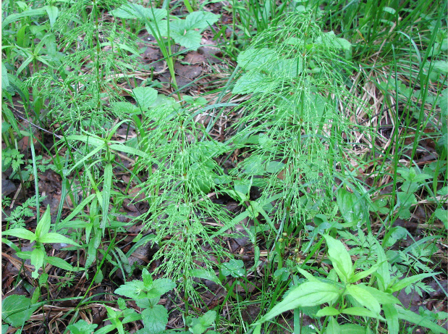
Значение хвощей
Компонент биогеоценоза

Slide 30
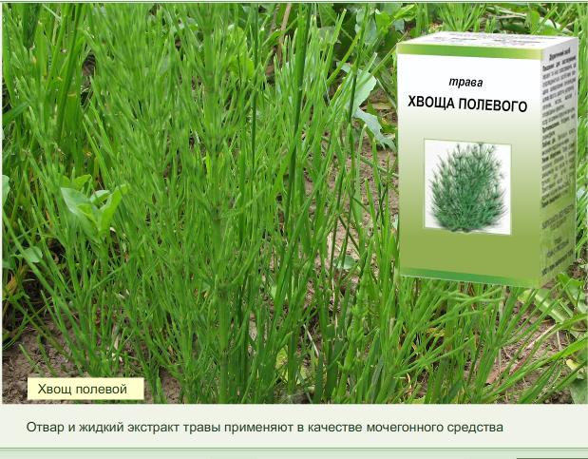
Значение хвощей
Лекарственное сырье

Slide 31
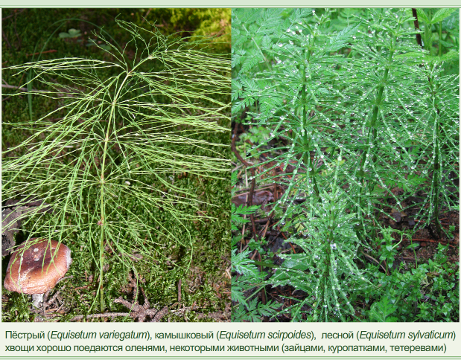
Значение хвощей
Корм для животных

Slide 32
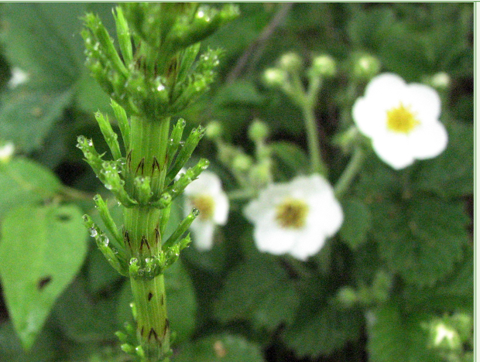
Значение хвощей
Сорняк на полях

Slide 33
Выводы:
Папоротники, хвощи и плауны – одни из самых древних растений на планете.
Древние папоротникообразные - источник образования залежей каменного угля.
Каменный уголь широко используется в хозяйственной деятельности человека.
Современные папоротникообразные применяются в медицине и промышленности.

Slide 34
Тетрадь-тренажёр
С. 24-задание 5
С.32 –задание 2

Slide 35
Домашнее задание:
§16,
Вопросы с. 43,
Повторить §15

